Slide 1
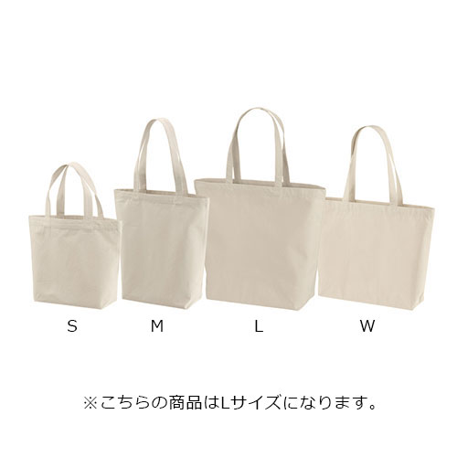
【提案書】
レギュラーキャンバストートバッグ(L)
特徴
お買い物などでもたっぷり入れられて便利なトートバッグ。生地は耐久性に優れたキャンバス素材のため使い勝手も抜群！豊富なカラーバリエーションから自由にお選びいただけます。
商品写
納期
納期スペース
仕様
カラー展開：全20色
素材：綿100％（キャンバス）280g/平方メートル 8.3oz/yd2
サイズ：横330×縦400×奥行150mm、持ち手の長さ580mm
容量：15L
お見積
お見積りスペース

Slide 2
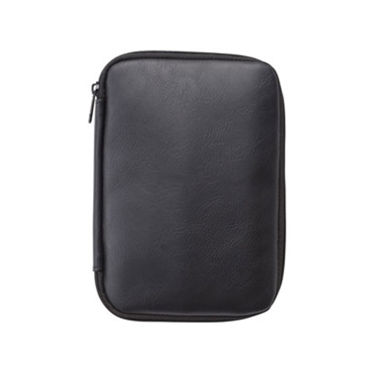
【提案書】
貴重品まとめるポーチ
特徴
旅行などには非常に便利な、パスポートやお薬手帳、クレジットカードなどをまとめて持ち歩ける収納ポーチです。旅行会社のキャンペーンの特典用やノベルティ用にもおすすめ
納期
納期スペース
仕様
カラー展開：単色
素材：ポリウレタン・ポリエステル
サイズ：205×142×20mm
お見積
お見積りスペース

Slide 3
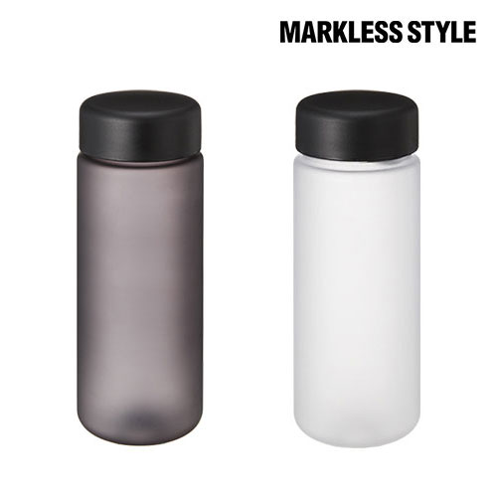
【提案書】
スリムフロストボトル 500ml
特徴
ノベルティ用にも最適な、フロストな半透明ボディが爽やかかつシンプルなスリムボディです。カラーバリエーションは全3色。オリジナルデザインの名入れプリントに合わせてお選びください。
納期
納期スペース
仕様
素 材：AS、PP
サイズ：φ67×187mm
容 量：500ml
機 能：本体耐熱温度80℃
付属品：取説付(紙箱面)
備 考：食品衛生検査済
ブルー、クリア、ブラック
お見積
お見積りスペース

Slide 4
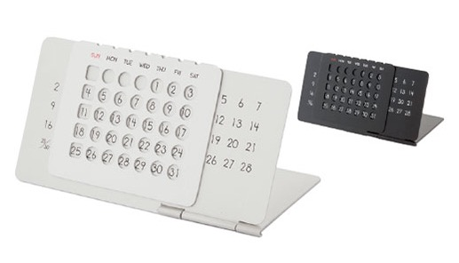
【提案書】
アルミ万年カレンダー
特徴
見た目もすっきりしていてオシャレな、コンパクトに折りたたむことが出来るアルミ素材の万年カレンダーです。カラーバリーションはブラックとシルバーに2色展開。オリジナル名入れも可能です。
納期
納期スペース
仕様
素 材：アルミ 他
サイズ：110×60×58mm（包装形態：OPP袋､紙箱）
付属品：取説付(紙箱面)
備 考：シルバー・ブラック
お見積
お見積りスペース

Slide 5
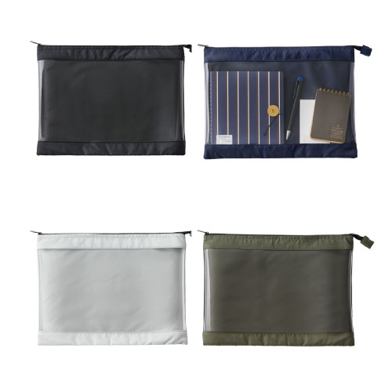
【提案書】
テントクロス クリアポーチA4
特徴
中に入れた物を外からでもひと目で視認できる上、耐久性にも優れたテントクロスを使用した、使い勝手の良いA4サイズのポーチです。全4色のカラー展開から選択可能。名入れも格安で承ります。
納期
納期スペース
仕様
素 材 ： ポリエステル、PVC他
サイズ ： 縦248×横333×奥行23mm
包 装 ： PP袋入
お見積
お見積りスペース

Slide 6
【提案書】
真空ステンレスカラータンブラー 350ml
特徴
シックで高級感のあるデザインから人気が高く、真空ステンレス構造で保温力・保冷力にも優れた350mlタンブラー。ネイビーとシャンパンゴールドなどの3色から、自由にお選びいただけます。
納期
納期スペース
仕様
素 材：ステンレス
サイズ：口径8.1cm 高さ9.8cm（包装形態：化粧箱入り）
重 量：130g
備 考：ネイビー、シャンパンゴールド、ホワイト
お見積
お見積りスペース

Slide 7
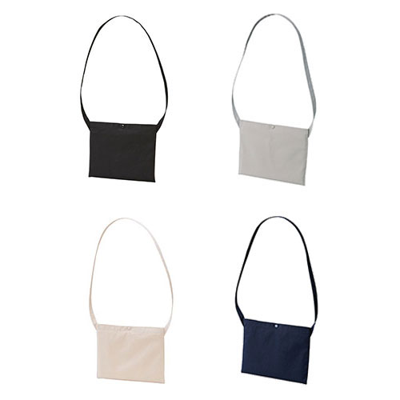
【提案書】
レギュラーキャンバス サコッシュ
特徴
カジュアルでナチュラルな印象を与えるキャンバス素材がオシャレな、すっきりシンプルなサコッシュです。カラー展開も全5色と豊富で、ノベルティやショッパー用などにもおすすめ。
納期
納期スペース
仕様
カラー展開：全4色
素材：綿100％（キャンバス）280g/平方メートル 8.3oz/yd2
サイズ：横300×縦230mm、持ち手の長さ1050mm
容量：0.7L
お見積
お見積りスペース

Slide 8
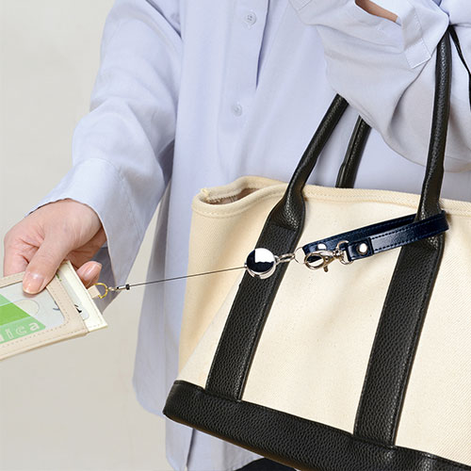
【提案書】
リール付本革ストラップ
特徴
家の鍵やICカードなど、すぐに取り出したいものに付けておくと非常に便利で、見た目にも高級感のある本柄ストラップです。リール付きのため伸縮自在で使用後も自動で短くなってくれます。
納期
納期スペース
仕様
素材：牛革・亜鉛合金
サイズ：270×20×10mm
包装：台紙付ポリ入
備考：リール長35ｃｍ
お見積
お見積りスペース

Slide 9
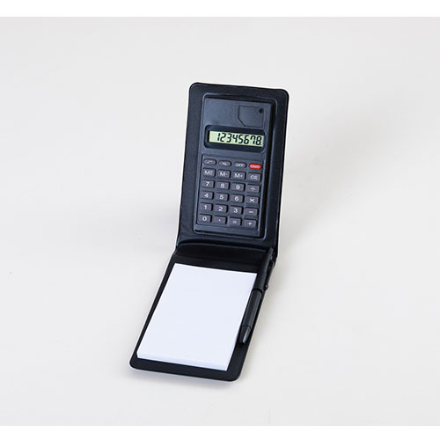
【提案書】
メモ付きハンディ電卓
特徴
電卓・メモ帳・ボールペンが一体になった便利なステーショナリー。メモ帳はなくなったら市販品で補充可能。ケース外側と電卓の2ヶ所に名入れができます。社内備品・ノベルティ両方で使えます。
納期
納期スペース
仕様
素材：PU・PP・紙
サイズ：130×80×22mm
包装：化粧箱,135×85×28mm
お見積
お見積りスペース

Slide 10
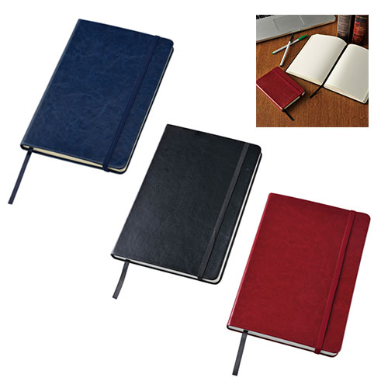
【提案書】
ハードカバーノート A5
特徴
本革のような重厚感のあるハードカバーが印象的で格好良いA5サイズのノートです。型押しでオリジナル名入れも可能です記念品などにも最適。カラー展開はレッド、ブラック、ネイビーの3色。
納期
納期スペース
仕様
素 材 ： PU・紙
サイズ ： 210×143×18mm
包 装 ： ポリ入
備 考 ： ノート96枚
お見積
お見積りスペース

Slide 11
【提案書】
便利な2電源式卓上ファン
特徴
USBと乾電池どちらでも使える、2電源式の卓上ファン。コンパクトに折り畳めるので、持ち歩きや収納をする際も省スペースでOK!デスクワーク用としてはもちろん、災害時にも重宝します。
納期
納期スペース
仕様
素材：ファン/ポリスチレン 羽根/ポリプロピレン 専用USBケーブル/PVC
サイズ：ファン/約10.5×10.5×20cm(使用時) 約10.5×10.5×5.9cm(折りたたみ時) ケーブル/全長約30cm
包装：化粧箱入り
備考：USB電源 DC5V 単4形アルカリ乾電池4本使用(別売) ※2023年5月中旬より出荷対応致します。
お見積
お見積りスペース

Slide 12
【提案書】
ベーシックカラー ビッグジャンプ傘
特徴
65センチのビッグサイズで特に男性の方は非常に使い勝手の良いジャンプ傘です。ベーシックなカラーデザインのためスーツなどのビジネスファッションとの相性もGOOD！
納期
納期スペース
仕様
カラー展開：3色取混
素材：生地/ポリエチレン 中棒・親骨/スチール 手元・石突/ポリプロピレン
サイズ：全長83cm(親骨65cm)
包装：ポリ袋入り
お見積
お見積りスペース

Slide 13
【提案書】
真空ステンレス保冷温缶ホルダー
特徴
真空ステンレス素材で保冷温効果が高く、美味しい飲み物を美味しい温度でキープできるホルダーです。350mlサイズの缶やペットボトルに対応。ノベルティ用などにもおすすめです。
商品写
納期
納期スペース
仕様
素材：本体/ステンレス フタ/ポリプロピレン・熱可塑性エラストマー
サイズ：直径8.5cm 高さ10.5cm
重量：175g
包装：化粧箱入り
お見積
お見積りスペース

Slide 14
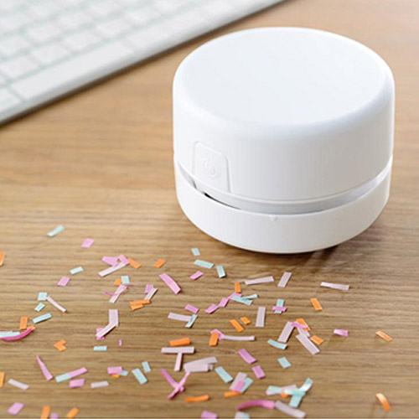
【提案書】
卓上コンパクトクリーナー
特徴
デスク周りのお掃除にとっても役立つ、手の平サイズで持ち歩きにも便利なコンパクトクリーナーです。オリジナル名入れも可能なアイテムですので、ノベルティ用等にもおすすめです。
納期
納期スペース
仕様
素材：本体/ABS樹脂・ポリプロピレン ブラシ部/ナイロン お手入れブラシ/ポリプロピレン・ナイロン
サイズ：本体/直径8.3cm 高さ5.8cm お手入れブラシ/全長約5.5cm
重量：107.8g
包装：化粧箱入り
備考：単3形アルカリ乾電池2本使用(別売)
お見積
お見積りスペース

Slide 15
【提案書】
モバイルアクセサリーケース(S)
特徴
イヤホンやUSBケーブルなど、細々としたモバイルアクセサリーを纏めて持ち歩きには最適な、Sサイズのシンプルケースです。カラーバリエーションはグレー、ブラック、レッドの三色展開。
商品写
納期
納期スペース
仕様
素材：PU、EVA 他
サイズ：125×97×42（mm）
包装：OPP袋、紙箱
備考：取説付(紙箱面)
お見積
お見積りスペース

Slide 16
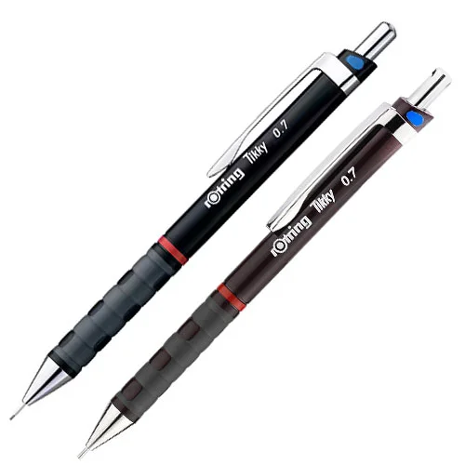
【提案書】
ロットリング ティッキー 製図用 メカニカルペンシル 0.7mm
特徴
0.7mmタイプの製図用メカニカルペンシル。筒型のグリップから上へ向かうにつれて三角錐に変化する美しいフォルムで見た目も非常にスタイリッシュです。
納期
納期スペース
仕様
サイズ：長さ142mm/軸径8mmΦ
重量：12g
機能：製図対応、固定式、カラーコード付
付属品：0.7mm(S0312690)ペンシル芯HB
お見積
お見積りスペース

Slide 17
【提案書】
万能クッカー アウトドアメスティン
特徴
蒸すのも炊くのも燻製作りにも使えるアウトドアシーンでは大活躍間違いなしのクッカーです。折りたためるためコンパクトにもなる持ち手はシリコンカバー付きで熱くなりません！
商品写
納期
納期スペース
仕様
素材：アルミニウム・シリコン
サイズ：56×160×90mm
容量：容量/約650ml
包装：化粧箱
生産国 ：中国
備考：単色
お見積
お見積りスペース

Slide 18
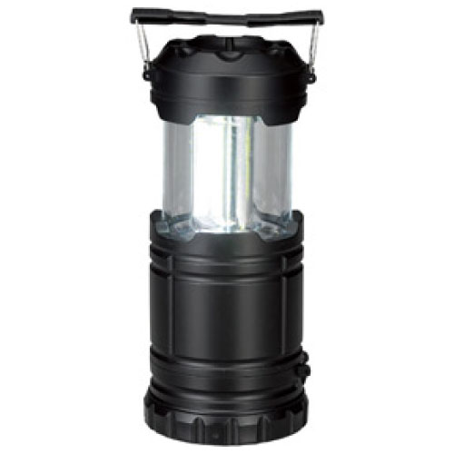
【提案書】
COBハイパワー2WAYランタンライト
特徴
側面のハンドルで懐中電灯としても使えるため、アウトドアシーンはもちろん、非常用として常備しておくのにもおすすめのCOBハイパワーランタンです。特典用などにもおすすめです。
納期
納期スペース
仕様
素 材 ： PS
サイズ ： 伸長時/φ87×200mm､収納時/φ87×143mm
機 能 ： COB+LED1灯式
包 装 ： 化粧箱
生産国 ： 中国
備 考 ： 単三乾電池3本使用(別途)
お見積
お見積りスペース

Slide 19
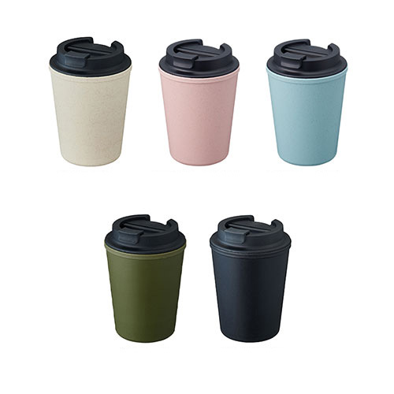
【提案書】
ダブルウォールタンブラー(バンブーファイバー配合)
特徴
軽量で割れにくくSDgsに貢献できる、バイブーファイバー配合素材のタンブラーです。カラーバリエーションはホワイト、ブラック、カーキの全3色展開。特典用やノベルティ用におすすめ。
商品写
納期
納期スペース
仕様
素材：PP、ﾊﾞﾝﾌﾞｰﾌｧｲﾊﾞｰ 他
サイズ：φ92×128（mm）
容量：340ml
包装：PP袋､紙箱
備考：取説付(紙箱面)､食品衛生検査済､本体耐熱温度100℃
お見積
お見積りスペース

Slide 20
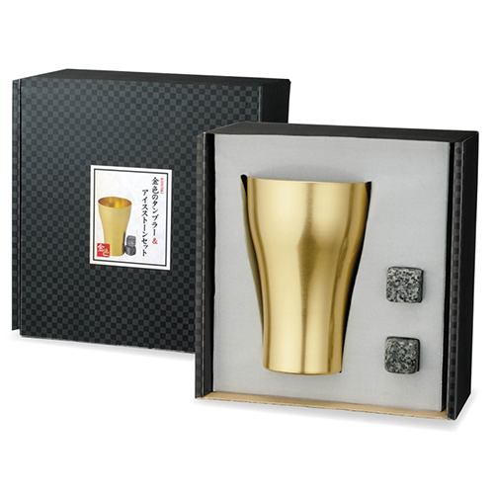
【提案書】
金色のタンブラー＆アイスストーンセット
特徴
高級感があり上品なゴールドのタンブラーと、飲み物を薄めずに冷やすことのできるアイスストーンのセットです。抽選会などの賞品としても最適ですし、プレゼント用としても人気です。
納期
納期スペース
仕様
素 材：金色のタンブラー/アルミ、アイスストーン/大理石
サイズ：金色のタンブラー/口径8cm 高さ12.2cm、アイスストーン/約2×2×2cm
（包装形態：化粧箱入り）
重 量：82g
付属品：金色のタンブラー350mｌ×1、アイスストーン×2
お見積
お見積りスペース

Slide 21
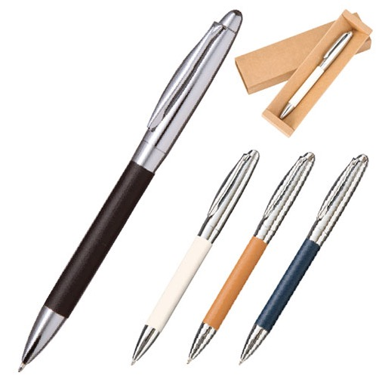
【提案書】
レザースタイルメタルペン
特徴
メタリックな質感の上、握り部分にレザー風素材を使用したことで高級感を持たせたボールペンです。専用の箱付きのため、記念品などとしても利用できますので、是非お試し下さい。
納期
納期スペース
仕様
素 材：真鍮､PU、他
サイズ：133mm（包装形態：紙箱）
備 考：ネイビー・ブラック・ベージュ・ホワイト
ボール径0.7㎜
お見積
お見積りスペース

Slide 22
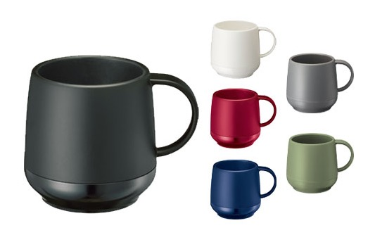
【提案書】
プラサーモカフェマグ
特徴
広めに取られた口径はジュースの缶もすっぽり収まるため、缶ホルダーとしても利用できるマグカップです。断熱材入りのため保温力も優れており、豊富なカラー展開もポイントです。
納期
納期スペース
仕様
素 材：PP､PU
サイズ：Φ78×86mm ※外径Φ88mm
容 量： 260ml
機 能：本体耐熱温度100℃
付属品：取説付(紙箱面)
備 考：レッド・ネイビー・ブラック・グレー・カーキ・ホワイト
食品衛生検査済
お見積
お見積りスペース

Slide 23
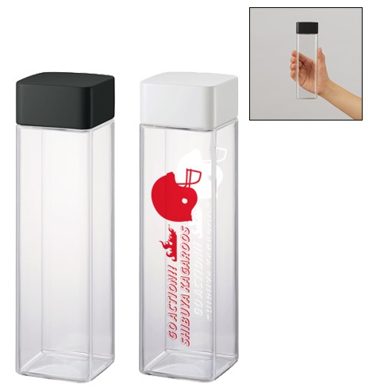
【提案書】
スクエアクリアボトル
特徴
スタイリッシュでシャープな印象を与えるスクエアタイプのクリアボトルです。形状自体もインパクトがありますが、オリジナル名入れもフルカラー印刷が可能なため、販促用としてもおすすめです！
納期
納期スペース
仕様
素 材：AS､ABS 他
サイズ：57×57×200mm
容 量：500ml
機 能：本体耐熱温度80℃
付属品：取説付(紙箱面)
備 考：食品衛生検査済
ブラック・ホワイト
お見積
お見積りスペース

Slide 24
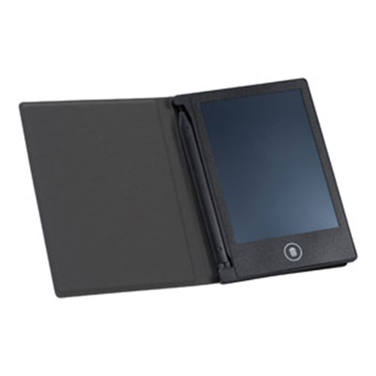
【提案書】
手帳型電子メモパッド
特徴
4.3インチの手帳サイズのため、胸ポケットなどに入れることも出来て非常に便利な電子メモパッドです。ワンタッチで全消去もできる簡単操作。会議などでメモを取る際などに便利です。
納期
納期スペース
仕様
素材：HIPS・ポリウレタン・POM
サイズ：117×90×9mm
包装：化粧箱
生産国：中国
備考：ボタン電池1個付
お見積
お見積りスペース

Slide 25
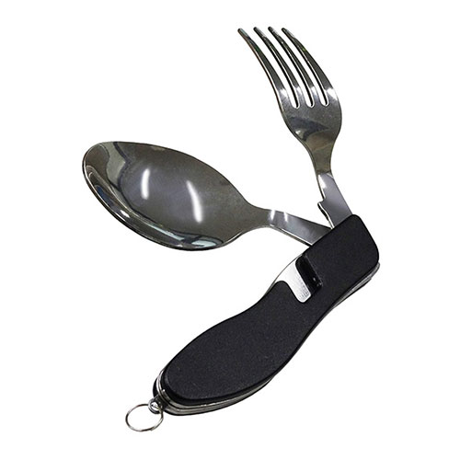
【提案書】
フォールディングカトラリー
特徴
スプーンとフォークを一体型にして纏めて持ち歩くことができるカトラリーセットです。アウトドア系イベントやキャンペーンの特典用やノベルティ用としておすすめです。是非ご活用ください。
納期
納期スペース
仕様
素 材 ： ステンレス・アルミ
サイズ ： 収納時:106×39×30mm/使用時:フォーク177mm・スプーン185m
包 装 ： 化粧箱入
お見積
お見積りスペース

Slide 26
【提案書】
Woodシューホーン
特徴
比較的コンパクトな200×38×11mmサイズで持ち歩くのにも便利でシンプルな靴べらです。温かみのある木製で愛着も湧きやすいアイテム。ノベルティ用にも人気です。
納期
納期スペース
仕様
素材：木（樺）
サイズ：200×38×11mm
包装：箱入 箱サイズ／228×60×35mm
お見積
お見積りスペース

Slide 27
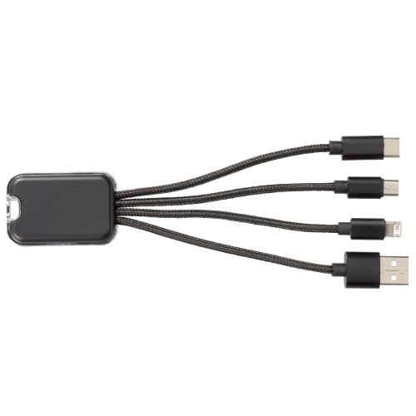
【提案書】
充電マルチコネクター
特徴
3種の充電コネクターとUSB給電コネクターがひとつになったシンプルなマルチ充電ケーブルです。オリジナルデザインによる名入れプリントも可能なアイテムですのでお気軽にご相談ください。
納期
納期スペース
仕様
カラー展開 ： 単色
素 材 ： ABS
サイズ ： 全長/約165mm
包 装 ： 包装袋
お見積
お見積りスペース

Slide 28
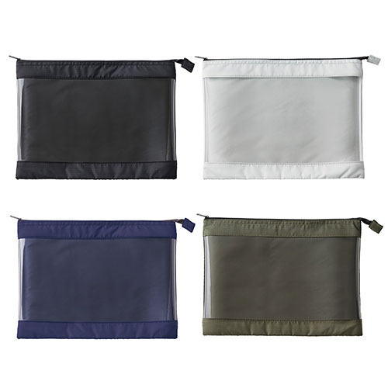
【提案書】
テントクロスクリアポーチA5
特徴
表面はクリアで中身が視認でき、その他の生地は丈夫なテントクロスで使い勝手の良いB5ポーチ。撥水加工が施されているためちょっとした水濡れからも中身を守ってくれる点も◎！
納期
納期スペース
仕様
カラー展開：全4色
素材：ポリエステル、TPU他
サイズ：縦165×横240×高10(ｍｍ)
包装：台紙、PP袋入
備考：200個以上元払いサービス
お見積
お見積りスペース

Slide 29
【提案書】
ステンレスカードケース
特徴
シャープでスタイリッシュな印象を与えるステンレスを鏡面仕上げにしたことで、より高級感を持たせたカードケースです。ジェンダーレスで使用できるためノベルティ用等にもおすすめ。
商品写
納期
納期スペース
仕様
素材：ステンレススチール
サイズ：58×93×7mm
包装：箱入 箱サイズ／65×100×10mm
お見積
お見積りスペース

Slide 30
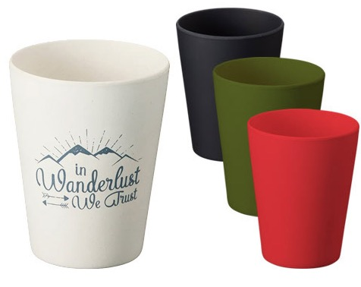
【提案書】
バンブータンブラー 280ml
特徴
軽くて割れにくいバンブー素材を使ったシンプルな280mlタンブラーです。マットな質感はどんな名入れデザインとも相性が良いため、様々なイベントやキャンペーンの販促用におすすめです！
納期
納期スペース
仕様
素 材：バンブーファイバー、コーンパウダー、メラミン 他
サイズ：φ78×94mm
容 量：280ml
機 能：本体耐熱温度90℃
付属品：取説付(紙箱面)
備 考：レッド・ブラック・カーキ・ホワイト
食品衛生検査済
お見積
お見積りスペース

Slide 31
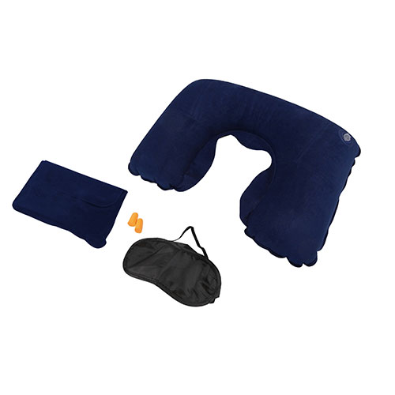
【提案書】
安眠3点セット(ネイビー)
特徴
旅行の移動時や災害時などにとっても役立ち安眠できる、便利な3点セットです。専用ケースには名入れプリントも可能ですので、オリジナルアイテムやノベルティグッズとしてもおすすめです。
納期
納期スペース
仕様
素 材 ： PVC・ポリエステル・ポリウレタン
サイズ ： ポーチ:172×120mm ネックピロー:435×270mm アイマス ク:179×90mm 耳栓:φ10×25mm
包 装 ： 化粧箱入
お見積
お見積りスペース

Slide 32
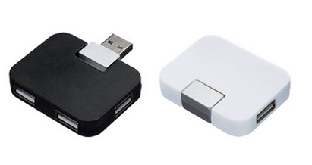
【提案書】
USBハブ フラット
特徴
パソコンまわりにあると便利な4ポートタイプのUSBハブです。デザインは非常にシンプルですっきりとしています。オリジナルデザインの名入れプリントもよく映えて、販促用に最適！
納期
納期スペース
仕様
素 材：ABS 他
サイズ：52×41×10mm
機 能：USB2.0規格
付属品：取説付
備 考：ブラック・ホワイト
お見積
お見積りスペース

